Slide 1

Министерство науки и высшего образования Казахстана
НЕКОММЕРЧЕСКОЕ АКЦИОНЕРНОЕ ОБЩЕСТВО «КАЗАХСКИЙ НАЦИОНАЛЬНЫЙ ИССЛЕДОВАТЕЛЬСКИЙ ТЕХНИЧЕСКИЙ УНИВЕРСИТЕТ имени К.И.САТПАЕВА»
Институт: Институт геологии и нефтегазового дела им. К. Турысова
Кафедра: Геофизика и сейсмология
Самостоятельной работе докторанта-2
По дисциплине: Сейсмогеофизические предвестники и стратегия прогноза землетрясений
тема: ПАЛЕОСЕЙСМОЛОГИЧЕСКИЙ МЕТОД ИЗУЧЕНИЯ ТЕРРИТОРИИ ДЛЯ ОПРЕДЕЛЕНИЯ СЕСМООПАСНОСТИ РЕГИОНОВ
Ф.И.О. преподавателя: Академик НАН РК, д.г.-м.н., профессор - А.Е. Абетов
Шифр ОП: 8D05302 - Сейсмология
Ф.И.О. докторанта 1г.о.: Абзал Мешітбай

Slide 2
Содержание:
Введение
Основы палеосейсмологии
Методы палеосейсмологических исследований
Примеры успешного применения палеосейсмологии
Оценка сейсмической опасности
Заключение

Slide 3
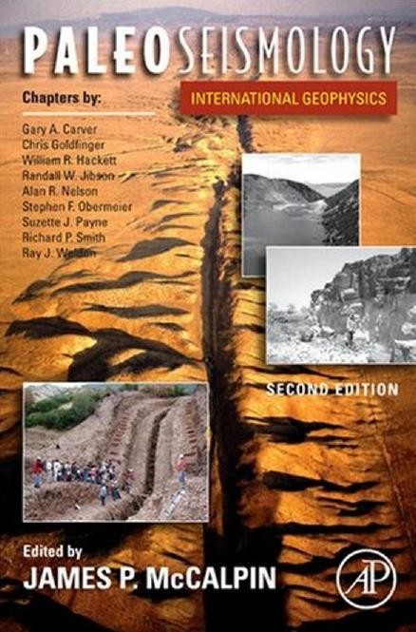
Введение
Проблема сейсмической безопасности регионов является одной из наиболее актуальных в современном мире, особенно в условиях увеличения частоты и силы землетрясений. С учетом изменений климата и экологической ситуации, необходимость оценки и прогнозирования сейсмической активности становится особенно важной для защиты жизни и инфраструктуры. Одним из эффективных подходов к изучению этой проблемы является палеосейсмология — наука, исследующая исторические землетрясения на основе геологических данных и археологических находок.
Палеосейсмологический метод позволяет не только выявлять давние сейсмические события, но и оценивать их силу, периодичность и влияние на геологическую среду. Это дает возможность создать более полную картину сейсмической активности на определенной территории и, следовательно, определить уровень сейсмической опасности. В данном исследовании мы рассмотрим применение палеосейсмологических методов для анализа сейсмической активности в различных регионах, а также их значение для разработки эффективных мер по минимизации рисков, связанных с землетрясениями.

Slide 4
Палеосейсмология — это изучение доисторических или доинструментальных землетрясений. Палеоземлетрясения распознаются по наблюдениям и анализам геологических или экологических условий в зонах разломов или в тектонически или сейсмически активных регионах. Палеосейсмические данные предоставляют информацию о землетрясениях в масштабах времени и магнитуды, которая полезна для оценки сейсмической опасности и необходима для понимания долгосрочных моделей разрывов разломов. Важные модели поведения разломов, основанные на палеосейсмических данных, включают сегментацию, характерные землетрясения и модели повторяемости, предсказуемые по времени или смещению.
Палеосейсмические данные применяются для оценки магнитуд прошлых землетрясений, прогнозирования мест и магнитуд будущих землетрясений, а также для выявления областей, подверженных разрыву разломов. Последние достижения в палеосейсмологии включают разработку хронологий более 10 поверхностных разрывов для крупных разломов, таких как разлом Сан-Андреас, и снижение неопределенности в скоростях смещений и датах палеоземлетрясений за счет достижений в методах геохронологии.
Палеосейсмические данные могут быть использованы для понимания поведения разломов, оценки вероятности возникновения крупных землетрясений в населенных районах и для смягчения сейсмической опасности. По мере увеличения населения в сейсмически активных районах многие палеосейсмологи переходят к прогностической или прикладной работе по оценке сейсмической опасности. Создание цифровых баз данных и стандартных форматов для палеосейсмических данных позволяет улучшить интеграцию с более количественными областями сейсмологии и сейсмостойкого строительства.
Исследования активных разломов распространяются на морские районы (например, Goldfinger and Nelson, 2000), а палеосейсмические данные собираются для Мировой карты активных разломов в рамках Международной программы по литосфере. По мере развития палеосейсмологии она, вероятно, будет играть все более важную роль в сейсмологии и обществе..

Slide 5
Основы палеосейсмологии
Определение и история палеосейсмологии | Основные методы и подходы | Значение палеосейсмологии в сейсмологии
Палеосейсмология — это наука, изучающая землетрясения, произошедшие в прошлом, до начала инструментальных наблюдений. Основная цель палеосейсмологии — выявление и анализ доисторических сейсмических событий для понимания их характеристик, таких как частота, интенсивность и последствия. Палеосейсмология начала развиваться в середине XX века, когда учёные стали осознавать, что исторические и геологические данные могут дать важную информацию о сейсмической активности. | Палеосейсмология использует ряд методов для изучения исторических землетрясений: Геологические исследования: анализ разрывов и других геологических структур, формирующихся в результате землетрясений. Картографирование разломов: выявление и классификация активных разломов на поверхности Земли. Археологические находки: изучение следов древних землетрясений на археологических памятниках. Лабораторные методы: применение радиоуглеродного датирования и других технологий для определения возраста событий. | Палеосейсмология играет ключевую роль в сейсмологии, позволяя: Оценивать уровень сейсмической опасности в различных регионах, основываясь на исторических данных. Понимать динамику и поведение разломов, что способствует прогнозированию будущих землетрясений. Разрабатывать более эффективные меры по смягчению последствий землетрясений и улучшению сейсмостойкости инфраструктуры.

Slide 6

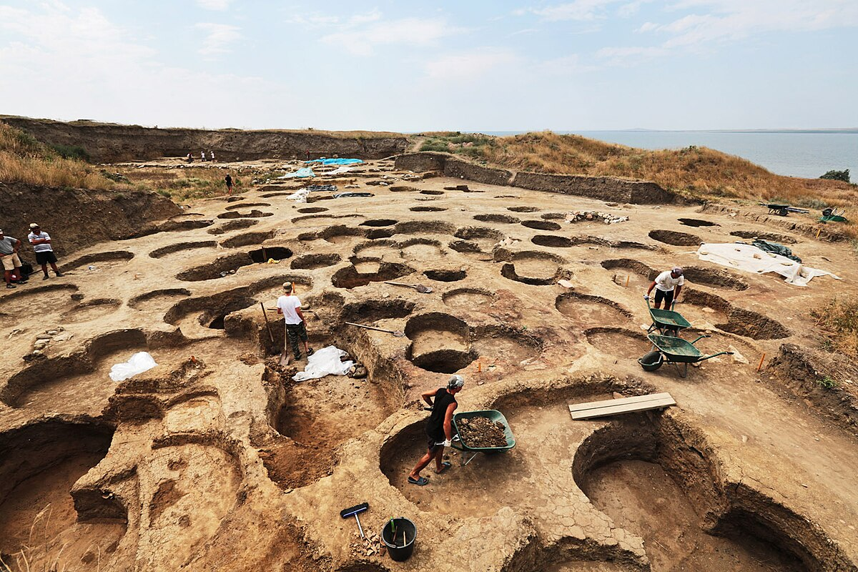
Методы палеосейсмологических исследований
Геологические и геоморфологические методы
Геологические методы включают изучение структурных изменений в земной коре, связанных с землетрясениями. Исследуются разрывы, трещины и другие геологические признаки, указывающие на сейсмическую активность. Геоморфологические методы анализируют формы рельефа, которые могли измениться в результате землетрясений, такие как изменения русел рек, осадки и обвалы. Эти методы помогают выявить исторические события и оценить их характеристики.
2. Археологические находки как источники данных
Археологические находки играют важную роль в палеосейсмологии. Строения и артефакты, поврежденные или изменённые в результате землетрясений, могут дать информацию о времени и масштабе сейсмических событий. Исследование слоев грунта, в которых находятся находки, позволяет установить хронологию землетрясений и их влияние на человеческие поселения.
3. Использование радиоуглеродного датирования и других технологий
Радиоуглеродное датирование используется для определения возраста органических материалов, найденных в слоях, связанных с сейсмической активностью. Это позволяет установить временные рамки землетрясений. Другие технологии, такие как термолюминесцентное датирование и оптическое датирование, также могут быть применены для анализа минералов и осадков, связанных с землетрясениями. Эти методы помогают снизить неопределенность в хронологии сейсмических событий и улучшить понимание частоты и интенсивности землетрясений в прошлом.

Slide 7

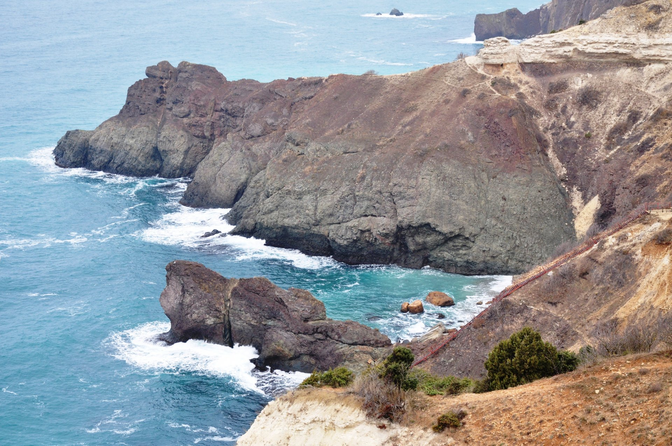
Примеры успешного применения палеосейсмологии:
1. Изучение известных сейсмических регионов Палеосейсмология оказала значительное влияние на понимание сейсмической активности в таких известных регионах, как Кавказ и Тихоокеанское побережье.
Кавказ:
Исследования в этом регионе позволили выявить множество исторических землетрясений, связанных с активностью Кавказского разлома. Палеосейсмологические данные показали, что крупные землетрясения происходили здесь с определённой периодичностью, что помогло оценить сейсмическую опасность для населённых пунктов. Анализ геологических и археологических находок в этом регионе позволил построить хронологию событий и выявить характерные особенности разломов.
Тихоокеанское побережье:
Наиболее известным примером является разлом Сан-Андреас в Калифорнии. Палеосейсмологические исследования здесь показали наличие множества крупных землетрясений за последние несколько тысяч лет. Установление хронологии этих событий позволило прогнозировать будущие землетрясения и разработать стратегии управления рисками.

Slide 8
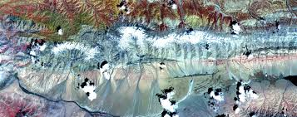
Примеры успешного применения палеосейсмологии:
2. Кейс-стадии: выявление исторических землетрясений и их характеристик
Куньлуньский разлом в Китае:
Исследования этого разлома привели к выявлению нескольких крупных землетрясений, произошедших в последние тысячелетия. С помощью геологических методов и анализа слоев осадков были определены моменты активности разлома и оценена их связь с историческими записями о землетрясениях.
Японские разломы:
В Японии палеосейсмологические исследования помогли выявить события, предшествовавшие катастрофическому землетрясению в Фукусиме в 2011 году. Анализ исторических данных и геологических слоев подтвердил наличие более ранних землетрясений, что позволило улучшить методы прогнозирования и разработки систем предупреждения.

Slide 9
Оценка сейсмической опасности
1. Параметры, влияющие на сейсмическую опасность
Сейсмическая опасность зависит от нескольких ключевых параметров:
Тектонические условия: наличие разломов, тектонических плит и их движение.
Историческая сейсмическая активность: частота и интенсивность прошлых землетрясений в данном регионе.
Геологическая структура: свойства пород, уровень сейсмической амплификации и распространения волн.
Уплотнение и тип строительных материалов: особенности зданий и инфраструктуры, которые могут повлиять на их устойчивость к землетрясениям.
Эти факторы взаимосвязаны и играют важную роль в формировании сейсмической опасности конкретного региона.
Методология оценки сейсмической опасности на основе палеосейсмологических данных
Методология оценки сейсмической опасности включает следующие этапы:
Сбор данных: анализ палеосейсмических данных, включая геологические исследования и археологические находки.
Выявление паттернов: определение частоты и масштабов исторических землетрясений на основе собранных данных.
Оценка вероятностей: использование статистических методов для определения вероятности возникновения землетрясений заданной магнитуды в будущем.
Моделирование сценариев: разработка различных сценариев возможных землетрясений и их последствий для оценки рисков.
Эта методология позволяет создать комплексную оценку сейсмической опасности, учитывая как исторические данные, так и современные технологии.
Моделирование сейсмических событий
Моделирование сейсмических событий включает в себя использование численных методов и компьютерных симуляций для воспроизведения землетрясений:
Сейсмическое моделирование: создание моделей, отражающих распространение сейсмических волн через различные геологические структуры.
Оценка воздействия: анализ возможных последствий землетрясений для населения и инфраструктуры, включая оценку ущерба и разработку мер по снижению рисков.
Прогнозирование: применение моделей для предсказания будущих землетрясений на основе исторических данных и современных наблюдений.

Slide 10
Заключение
Палеосейсмология представляет собой важный инструмент в изучении сейсмической активности и оценке сейсмической опасности регионов. Исследование исторических землетрясений с помощью геологических, археологических и современных технологий позволяет не только выявлять паттерны сейсмической активности, но и предсказывать возможные угрозы в будущем.
Методы палеосейсмологии, такие как анализ разломов и применение радиоуглеродного датирования, играют ключевую роль в формировании более точных моделей сейсмической активности, что способствует разработке эффективных мер по смягчению последствий землетрясений. Понимание параметров, влияющих на сейсмическую опасность, позволяет более эффективно управлять рисками и повышать устойчивость инфраструктуры.
Таким образом, интеграция палеосейсмологических данных в современное сейсмологическое прогнозирование и управление рисками имеет решающее значение для обеспечения безопасности населения и защиты материальных ресурсов в сейсмически активных регионах. В свете изменения климата и роста населения в таких областях, роль палеосейсмологии будет продолжать расти, предлагая новые возможности для исследования и предотвращения потенциальных угроз.

Slide 11
Список литературы:
1. Biasi, G. P., & Weldon, R. J. (2015). "Evaluating the Earthquake Potential of the San Andreas Fault Using Paleoseismic Data." *Seismological Research Letters*, 86(4), 1092-1100.
2. Goldfinger, C., & Nelson, A. R. (2000). "Paleoseismic Evidence for Large Earthquakes Along the Cascadia Subduction Zone." *Earthquake Spectra*, 16(3), 365-386.
3. Cakir, Z., & Kadir, D. (2019). "Paleoseismicity of the North Anatolian Fault Zone." *Geological Society of America Special Papers*, 546, 85-102.
4. McCalpin, J. P. (2009). "Paleoseismology." *Academic Press*.
5. Sibson, R. H. (2003). "Fracture Propagation, Fluid Flow and Earthquake Triggering." *Geophysical Research Letters*, 30(12), 1621.
6. Stein, R. S., & Barrientos, S. (2013). "Tectonic Setting and Paleoseismicity of the San Francisco Bay Region." *Annual Review of Earth and Planetary Sciences*, 41, 457-482.
7. Sieh, K. E., & Williams, P. L. (1990). "Behavior of the San Andreas Fault at Carrizo Plain, California." *Journal of Geophysical Research*, 95(B12), 19871-19887.
8. McGuire, R. K., & Jackson, D. B. (2004). "Earthquake Risk Assessment." *Earthquake Engineering and Structural Dynamics*, 33(14), 1667-1675.
9. Omira, R., & Pacheco, J. F. (2014). "Assessment of Seismic Hazard in Portugal: A Comprehensive Study." *Tectonophysics*, 613, 126-136.
10. Youd, T. L., & Noble, M. (1997). "Liquefaction and Seismic Hazard Assessment." *Soil Dynamics and Earthquake Engineering*, 16(1), 67-74.

